Slide 1
หลักเกณฑ์การรับทรัพย์สินหรือประโยชน์อื่นใด
โดยธรรมจรรยาของเจ้าพนักงานของรัฐ พ.ศ. 2563
ตอนที่ 1
การรับทรัพย์สินหรือประโยชน์อื่นใดโดยธรรมจรรยา หมายความว่า
การรับทรัพย์สินหรือประโยชน์อื่นใดอันอาจคำนวนเป็นเงินได้จากบุคคลที่ให้กันในโอกาสเทศกาลหรือวันสำคัญ
และให้ความหมายรวมถึงการรับทรัพย์สินหรือประโยชน์อื่นใดอันอาจคำนวนเป็นเงินได้ในโอกาสการแสดงความยินดีการแสดงความขอบคุณ การต้อนรับ การแสดงความเสียใจ หรือการให้ตามมารยาทที่ถือปฏิบัติกันในสังคมด้วย

Slide 2


Slide 3
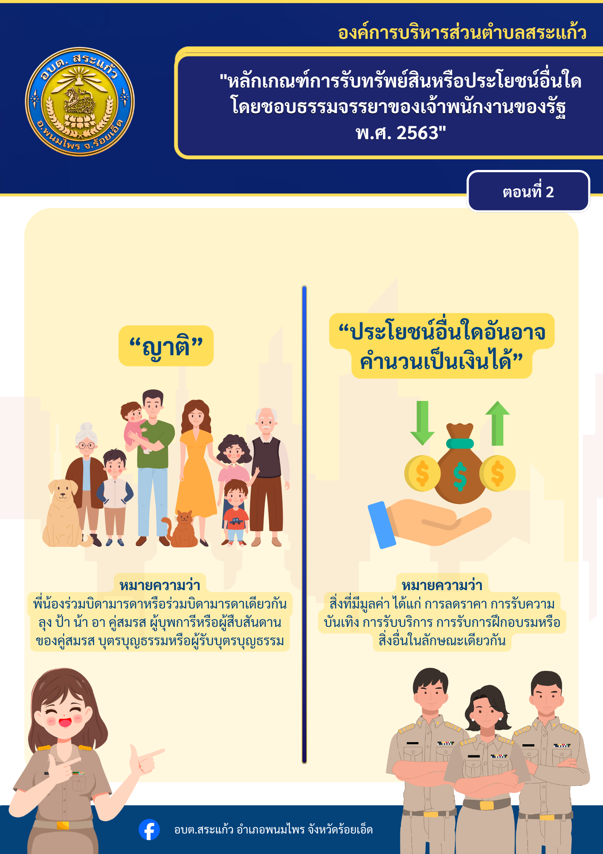

Slide 4
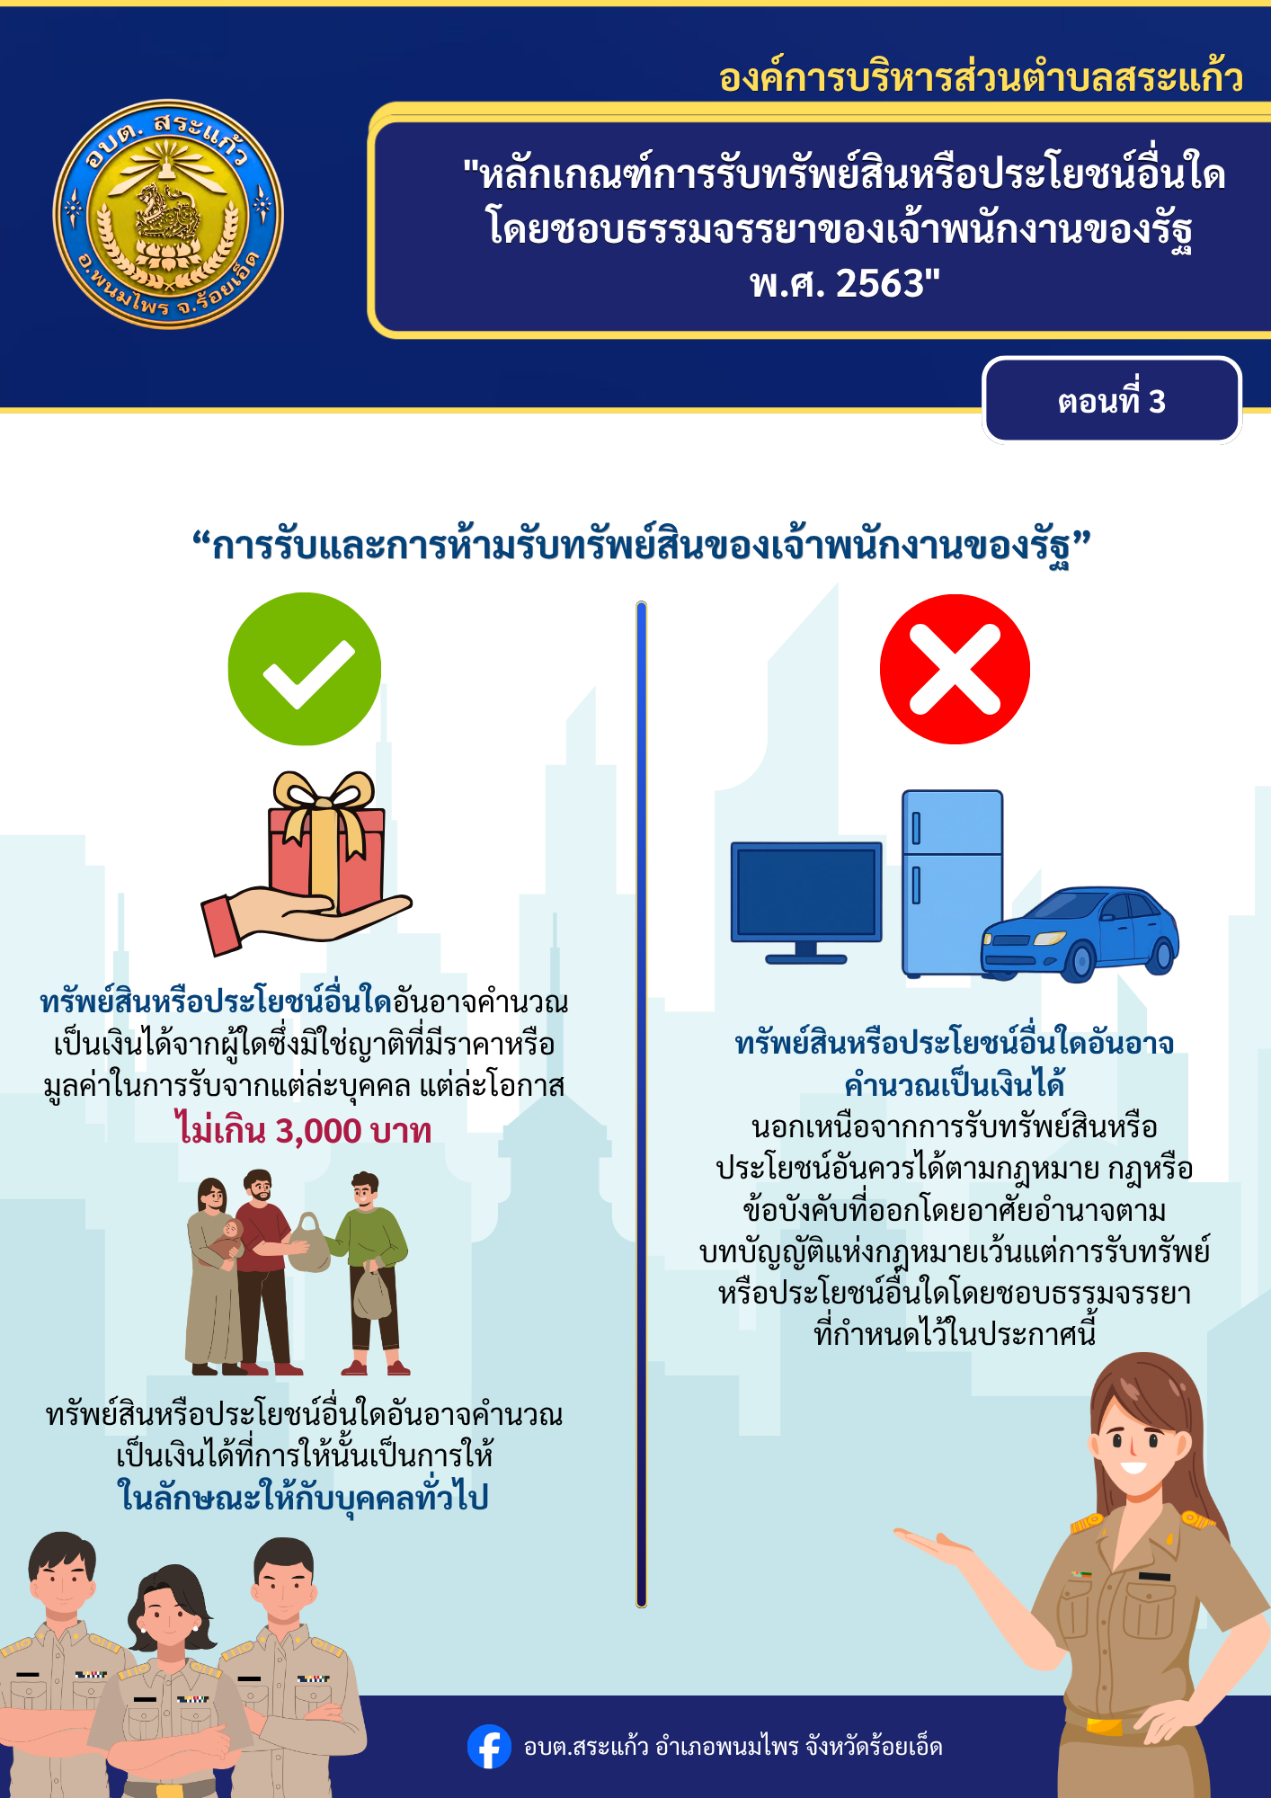

Slide 5
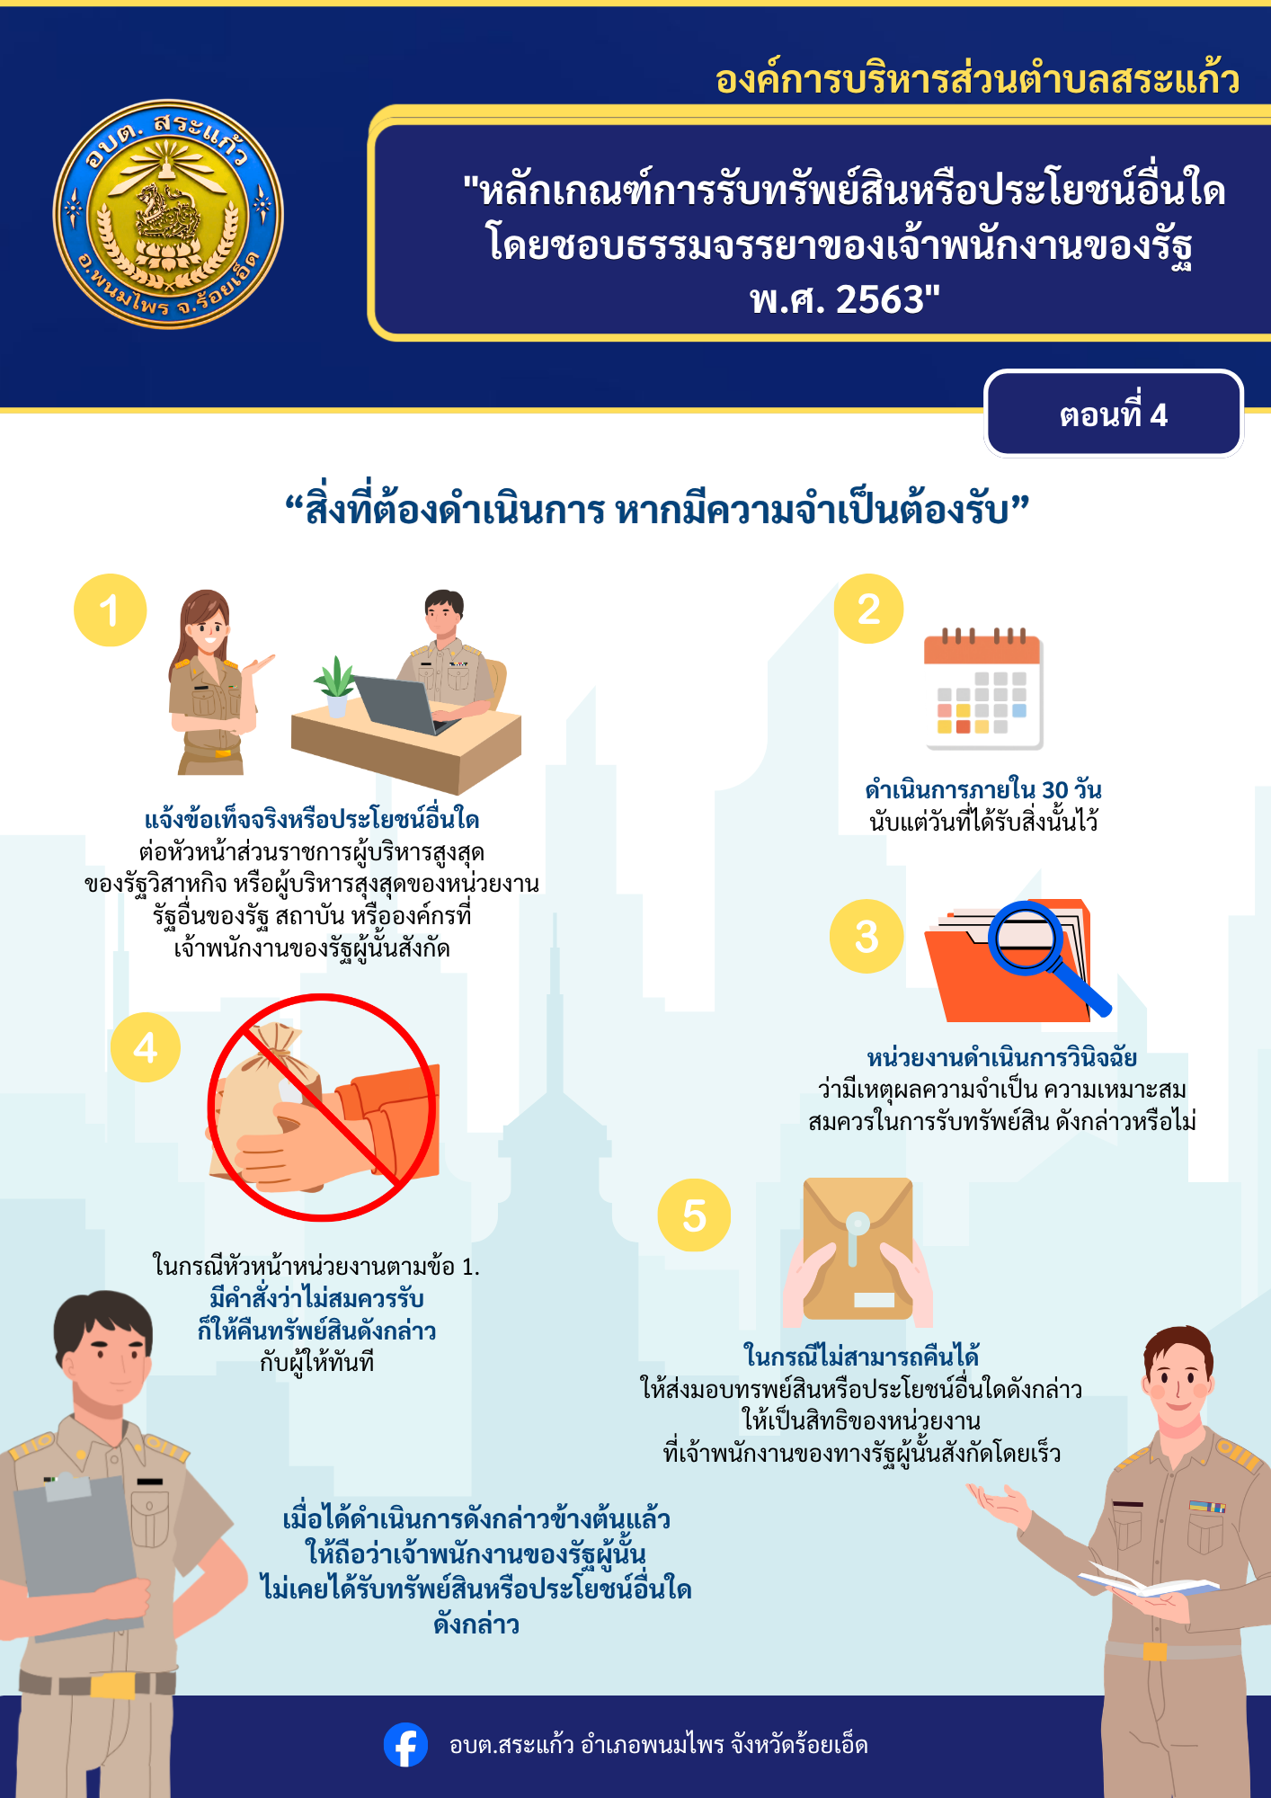

Slide 6


